Slide 1





PREUNIVERSITARIO
2026-2
Problemas a desarrollar en clase
01

Slide 2
PROBLEMAS A DESARROLLAR
Prob. 13: Suma gráfica
Prob. 15: Vector unitario
Prob. 24: Producto de vectores
Prob. 29: Función lineal y cuadrática
Prob. 32: Cantidades cinemáticas
Prob. 33: Cantidades cinemáticas

Slide 3

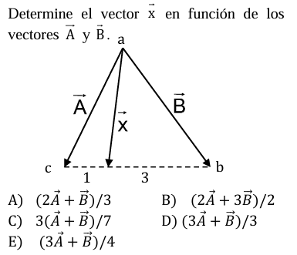





SOLUCIÓN
PROBLEMA 13
$$3\vec{n}$$
$$\vec{n}$$
$$\vec{A}+\vec{n}=\vec{x}$$
$$\vec{x}+3\vec{n}=\vec{B}$$
De donde:
$$\vec{x}=(3\vec{A}+\vec{B})/4$$
RPTA: E

Slide 4
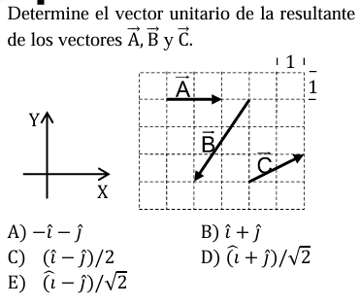

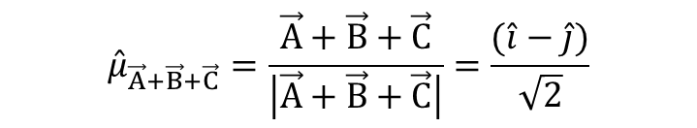


SOLUCIÓN
PROBLEMA 15
Del gráfico:
$$\vec{A}+\vec{B}+\vec{C}=2\hat{i}+\left(−2\hat{i}−3\hat{j}\right)+(2\hat{i}+1\hat{j})$$
$$\vec{A}+\vec{B}+\vec{C}=2\hat{i}−2\hat{j}$$
$${\hat{μ}}_{\vec{A}+\vec{B}+\vec{C}}=\frac{\vec{A}+\vec{B}+\vec{C}}{\left|\vec{A}+\vec{B}+\vec{C}\right|}=\frac{(\hat{i}−\hat{j})}{\sqrt{2}}$$
RPTA: C

Slide 5
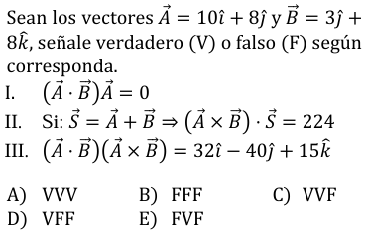






SOLUCIÓN
PROBLEMA 24
I)
$$\vec{A}∙\vec{B}=24$$
$$(\vec{A}∙\vec{B})\vec{A}=24\vec{A}≠0$$
II)
$$\vec{S}=\vec{A}+\vec{B}=10\hat{i}+11\hat{j}+8\hat{k}$$
$$\vec{A}×\vec{B}=64\hat{i}−80\hat{j}+30\hat{k}$$
$\left(\vec{A}×\vec{B}\right)∙\vec{S}=+640−880+240$=0
III)
$$(\vec{A}∙\vec{B})\left(\vec{A}×\vec{B}\right)=24(64\hat{i}−80\hat{j}+30\hat{k})$$
Respuesta: FFF
RPTA: B

Slide 6

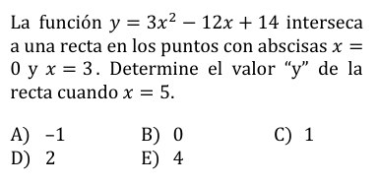









PROBLEMA 29
$$y$$
$$(0 , 14)$$
$$(3 , 5)$$
$$2$$
$$x$$
$$2$$
SOLUCIÓN
Hallando la función lineal:
Reordenando la ecuación:
$$\frac{∆y}{∆x}=\frac{5−14}{3−0}=−3=\frac{y−14}{x−0}$$
$$y−2=3{(x−2)}^{2}$$
$$→(h ,k)=(2 , 2)$$
$$\frac{∆y}{∆x}=\frac{5−14}{3−0}=−3=\frac{y−14}{x−0}$$
$$y=−3x+14$$
$$→y\left(5\right)=−3\left(5\right)+14=−1$$
RPTA: A

Slide 7
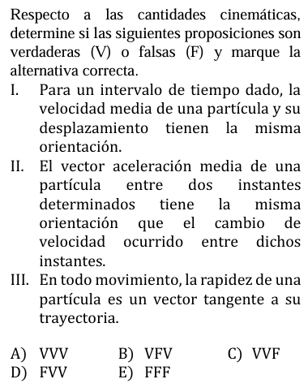
SOLUCIÓN
PROBLEMA 32
I) Verdadero. Por definición
II) Verdadero. Por definición
III) Falso. La rapidez no es un vector
Respuesta: VVF
RPTA: C

Slide 8
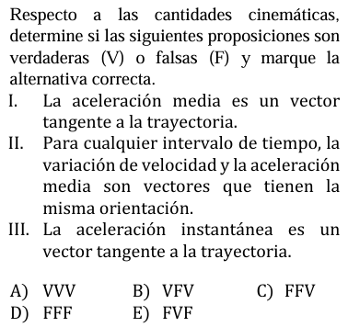
SOLUCIÓN
PROBLEMA 33
I) Falso. Su orientación depende de la velocidad inicial y final para un intervalo de tiempo.
II) Verdadero. Por definición
III) Falso. Apunta hacia la concavidad de la trayectoria.
Respuesta: FVF
RPTA: E

